Slide 1


Světový den vody:kudy teče,tam to žije
Světový den vody připadá na 22.března
Jedním z témat Světového dne vody je si i připomenout proč je nutné vodu chránit a zadržovat v krajině

Slide 2
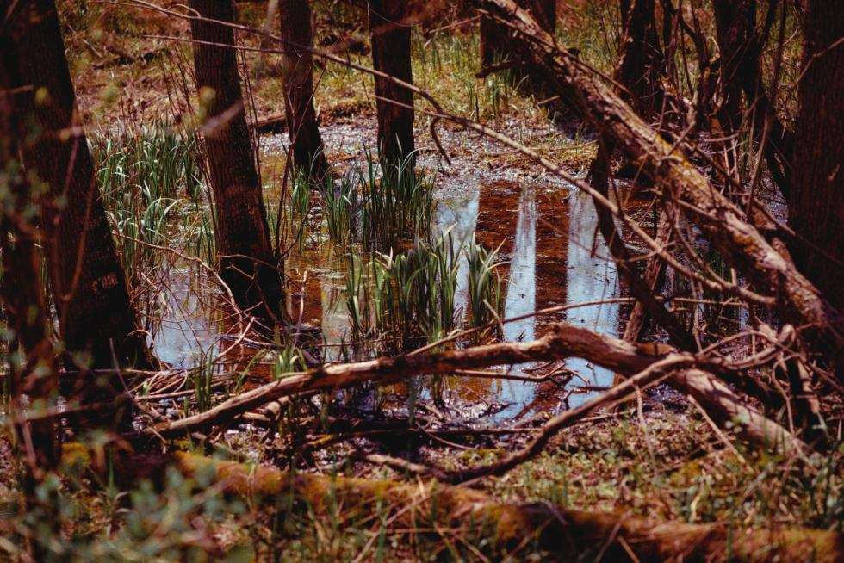
Zadržování vody v přírodě
PROBLÉM SE SUCHEM ŘEŠÍ ZADRŽENÍ VODY V KRAJINĚ

Slide 3
Naše krajina kvůli masivnímu odvodňování, průmyslovému zemědělství a postupnému z zastavování postupně ztrácí schopnost vodu zadržovat. Změny v krajinné struktuře a v rozložení srážek během roku způsobují, že voda rychle odtéká. Důležitá je proto členitost krajiny a její rozmanitost – čím více je v ní mokřadů, tůní, rašelinišť, rybníků, alejí, meandrujících potoků a řek či remízků, tím více vody zadrží.

Slide 4


V roce 2019 zahájení programu Vracíme vodu lesu, největší v historii Lesů České republiky.
Zadržování vody v krajině. Vznikají stovky malých nádrží, mokřady, rybníčky, revitalizace, meandrující potoky.

Slide 5
vracíme vodu lesu
Proč ochrana lesů
Čeho dosáhneme
Lesy podporují vznik srážek
Lesy zásobují podzemní vody
Lesy zpomalují odtok vody
Zmírnění následků sucha
Zadržení vody a zpomalení povrchového odtoku
Udržení v krajině

Slide 6
Jak zadržovat vodu
Zelené střechy.
Výsadba stromů (nejlépe těch ovocných).
Pestrá výsadba keřů (půda díky zeleni drží více vody a není tak suchá, pestrost rostlin a živočichů celkově udržuje vodu v krajině).
Nesklizené listí (listí je též potravou pro žížaly, které provrtávají v půdě chodbičky, jimiž se může voda dostávat do hloubky, hmyz ukrývající se v listí je důležitou potravou pro ptáky).
Voda z okapů, která se již nezachytí pro např. zalévání a využití dešťové vody, stéká do tůněk a příkopů.
Stromy, keře a trvalky (zejména suchomilné) budou v budoucnosti lepším řešením než trávník, nýbrž se nemusí zalévat
Tlející materiál v záhonech (dřevo, seno, kůra - pomáhá udržovat vlhkost v záhoně, dřevo se při rozkladu mění na měkký materiál, který nasává vodu jako houba).

Slide 7

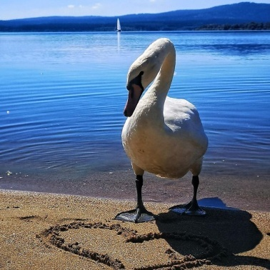
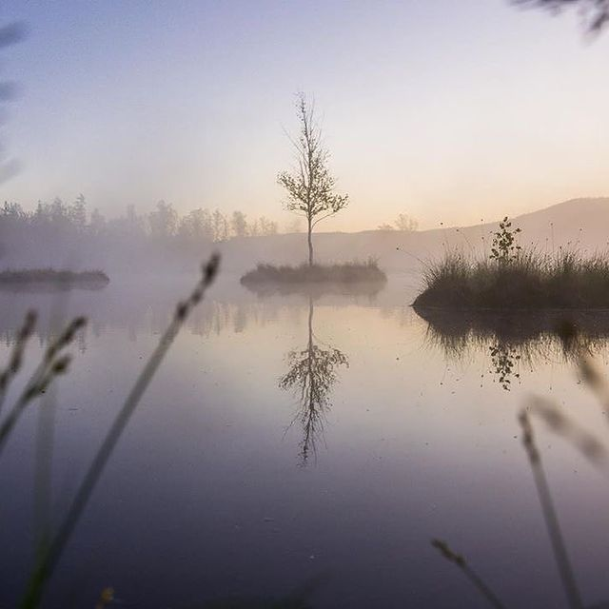
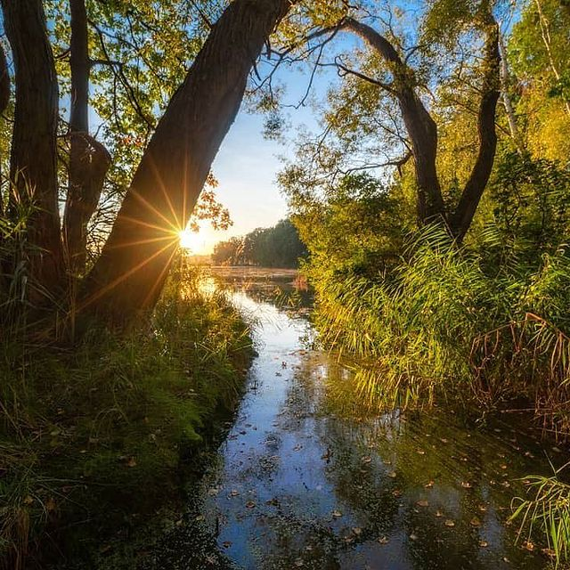
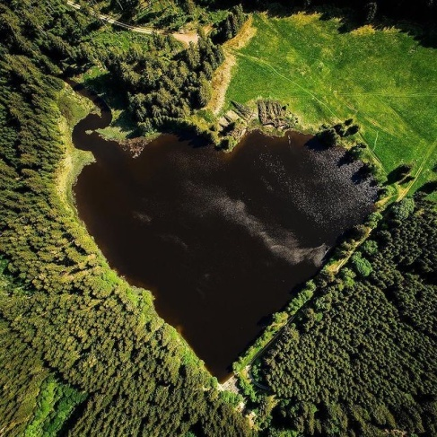
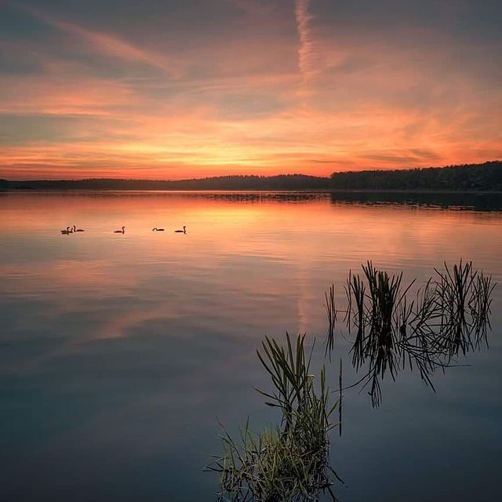
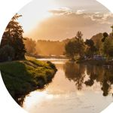
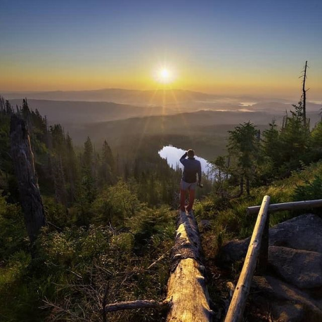

Voda kolem nás

